Slide 1

PHÂN TÍCH NGHIỆP VỤ DỰ ÁN QUẢN LÝ BỆNH NHÂN TRUNG TÂM NỘI TIẾT BỆNH VIỆN ĐA KHOA GIA ĐÌNH
SVTH: Nguyễn Như Hiền
GVHD: ThS. Cao Thị Nhâm

Slide 2
Các nội dung chính
01
02
03
04
Tổng quan về đề tài
Phân tích nghiệp vụ
Thiết kế giao diện
Giới thiệu về đơn vị thực tập

Slide 3
01
Giới thiệu về đơn vị thực tập

Slide 4
Giới thiệu về Bệnh viện Đa Khoa Gia Đình
Tiền thân của bệnh viện là Trung tâm Bác sĩ Gia Đình, là một trong những cơ sở y tế tư nhân đầu tiên hoạt động theo mô hình bác sĩ gia đình. Đến nay, bệnh viện đã xây dựng thành một tên tuổi lớn trong hệ thống dịch vụ y tế khu vực miền Trung – Tây Nguyên.
Địa chỉ: 73 Nguyễn Hữu Thọ, Tp Đà Nẵng Điện thoại: 0236 3632 111 Email: family@family@familyhospital.vn Website: https://familyhospital.vn

Slide 5
Giới thiệu về nghề nghiệp
BA - Business Analyst
Notes:
Bước 1: Xuất hiện các bất cập từ phía người dùng và PO đề xuất những nhu cầu đó
Bước 2: BA thu thập và ghi nhận thông qua việc viết User Story
Bước 3: Sau khi BA lên ý tưởng thiết kế => SA duyệt thiết kế => Lập trình phần mềm

Slide 6
02
Tổng quan về đề tài

Slide 7
Lý do chọn đề tài
Để thuận tiện trong việc theo dõi- chăm sóc bệnh nhân trong thời kì covid 19 diễn biến phức tạp, bệnh viện Gia đình đề xuất giải pháp xây dựng ứng dụng “Quản lý bệnh nhân nội tiết” trên nền tảng mobile và hệ thống web để thuận tiện cho bệnh nhân lẫn các y bác sĩ trong việc khám, chữa bệnh. Ứng dụng giúp bệnh nhân có thể tự nhập chỉ số thông tin bệnh của mình từ trên điện thoại và nhận kết quả trực tuyến mà không cần phải mất quá nhiều thời gian đến tận nơi

Slide 8
Đối tượng và phạm vi đề tài
- Đối tượng: Bệnh nhân, nhân viên Trung Tâm Nội Tiết, các thành viên của đội lập trình. - Phạm vi: Ứng dụng sẽ được triển khai trên 2 nền tảng chính là Mobile Application (IOS/Android) và Web Application (JavaScript).

Slide 9
03
Phân tích nghiệp vụ

Slide 10
Giới thiệu chung về ứng dụng
Ứng dụng mobile hoạt động trên nền tảng IOS và ANDROID, bao gồm các chức năng nổi bật sau: · Tạo và nhập liệu thông tin theo dõi thực trạng sức khỏe hàng ngày. · Lưu trữ và xem nhật kí thông tin đã nhập liệu. · Thông báo kết quả khi bác sĩ tư vấn gửi đến.
Ứng dụng web ra đời giúp các y bác sĩ dễ dàng triển khai công tác theo dõi- quản lý từ xa cho tất cả các quý khách hàng đã khám tại Trung tâm Nội tiết. Các chức năng nổi bật của ứng dụng web bao gồm như sau: · Xem và theo dõi thông tin sức khỏe hàng ngày của bệnh nhân · Gửi và thông báo kết quả điều trị đến bệnh nhân

Slide 11
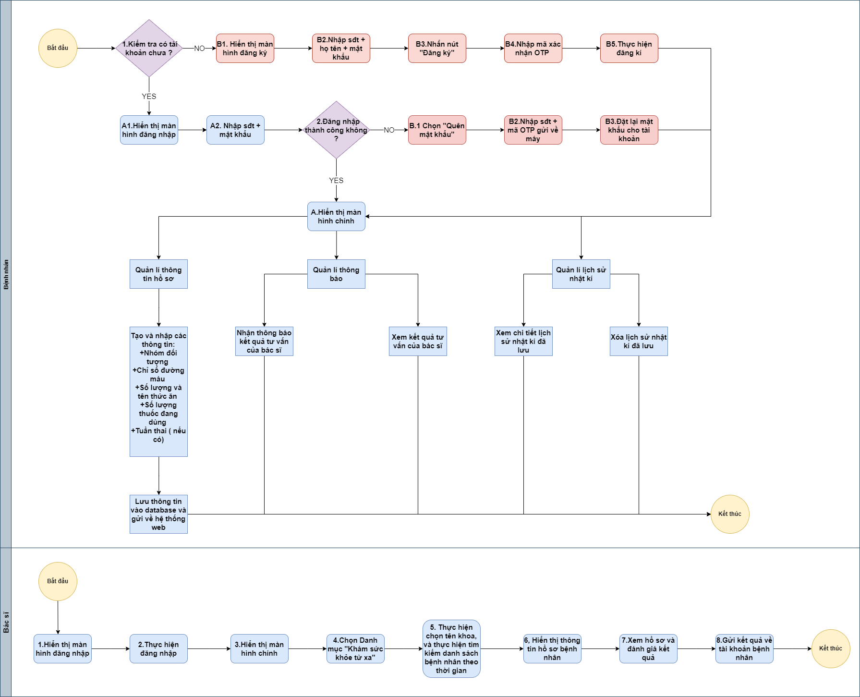
Quy trình tổng quan

Slide 12
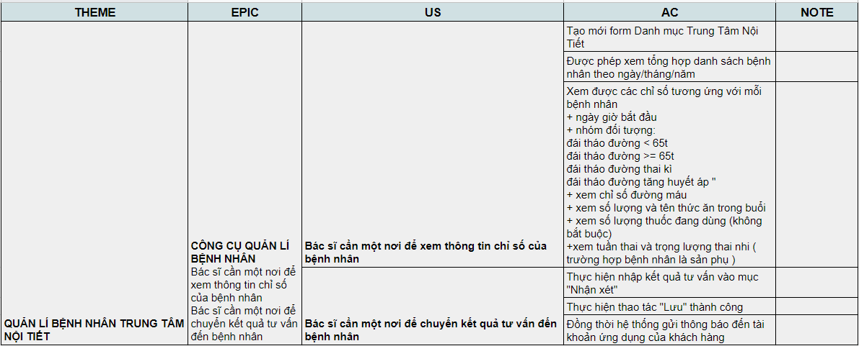
User Story trên Web

Slide 13
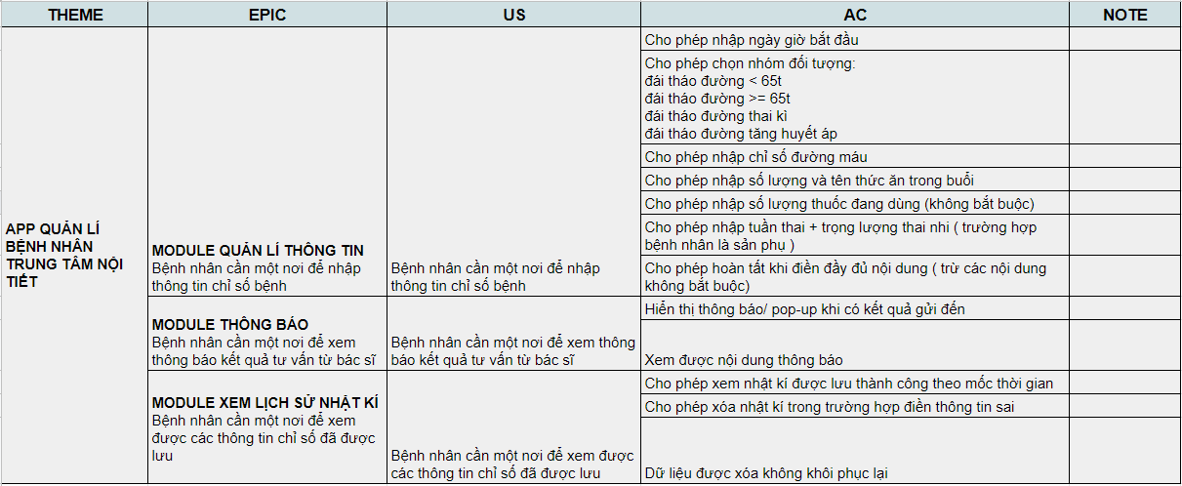
User Story trên App

Slide 14
04
Thiết kế giao diện

Slide 15
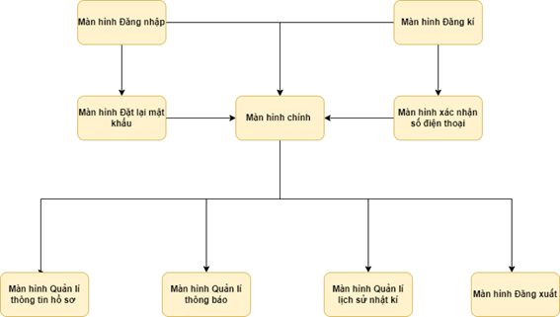
Thiết kế giao diện trên ứng dụng mobile
Sơ đồ tổng quát màn hình ứng dụng mobile

Slide 16
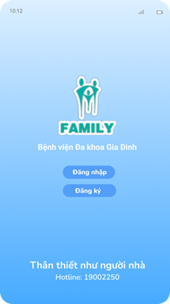
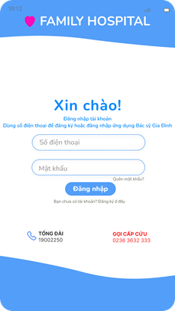
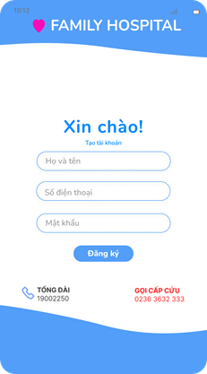
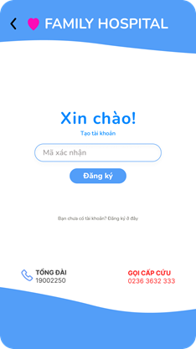
Giao diện màn hình đăng nhập
Giao diện màn hình đăng kí

Slide 17
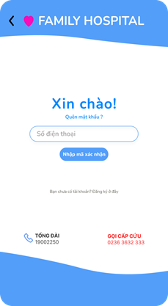

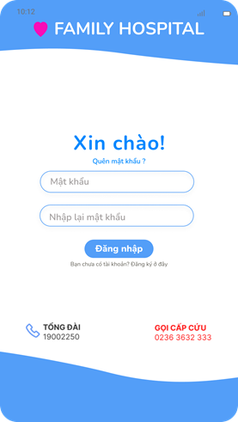
Giao diện màn hình Quên mật khẩu

Slide 18
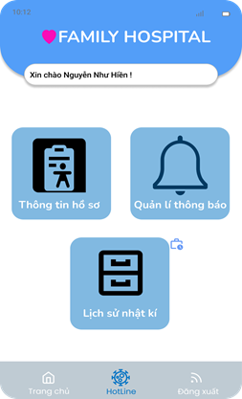
Giao diện màn hình chính

Slide 19
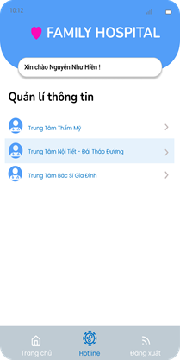
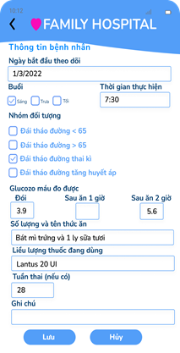
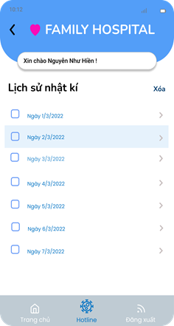
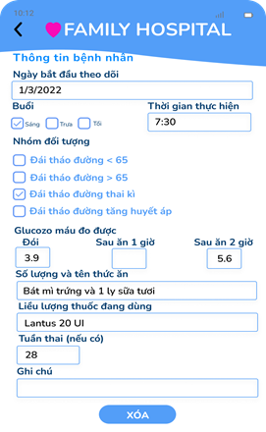
Giao diện màn hình Quản lí thông tin
Giao diện màn hình Lịch sử nhật kí

Slide 20
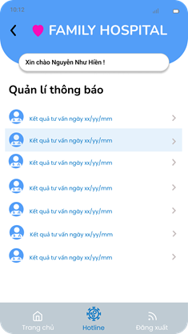
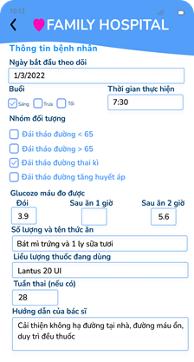
Giao diện màn hình Quản lí thông báo

Slide 21
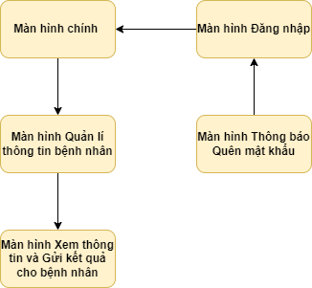
Thiết kế giao diện trên ứng dụng web
Sơ đồ tổng quát màn hình ứng dụng web

Slide 22
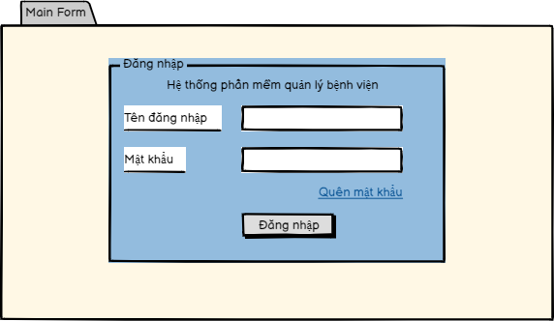
Giao diện đăng nhập

Slide 23
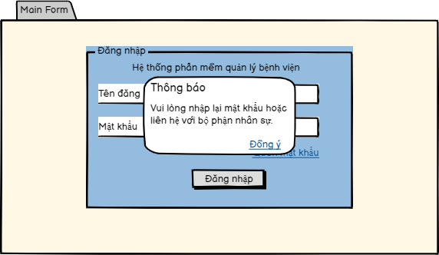
Pop-up Thông báo Quên mật khẩu

Slide 24
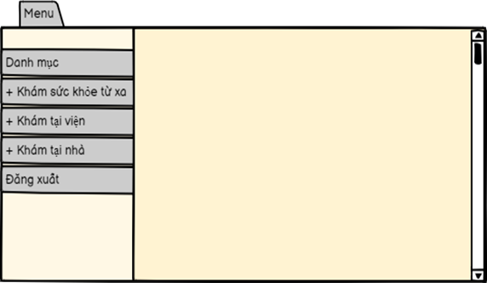
Danh mục Menu

Slide 25
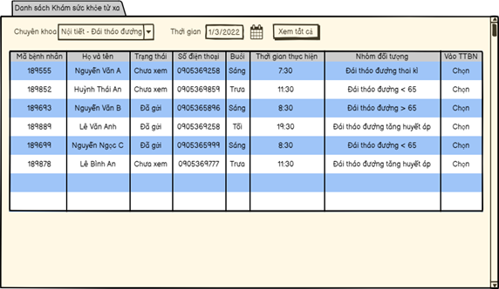
Danh mục Khám sức khỏe từ xa

Slide 26
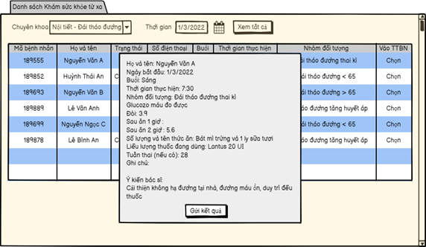
Thông tin hồ sơ bệnh nhân

Slide 27

Giao diện màn hình sau khi gửi kết quả thành công

Slide 28
Kết luận
Ưu điểm
Áp dụng kiến thức chuyên môn vào việc phân tích và thiết kế hệ thống cho ứng dụng về cơ bản đã giải quyết được mục đích ban đầu đặt ra “Xây dựng ứng dụng trên nền tảng mobile và web”
Nhược điểm
Vẫn còn khá nhiều hạn chế về mặt tính năng và lực lượng nhân sự chưa nhiều, cần thêm nhiều thời gian để xây dựng và hoàn thiện ứng dụng một cách hoàn chỉnh.
Notes:
Nhược điểm: Chẳng hạn: bệnh nhân chỉ có thể nhập thông tin bệnh và nhận kết quả từ ứng dụng. Trong trường hợp cần bổ sung thêm liều thuốc điều trị thì vẫn phải đến tận nơi.

Slide 29


Cảm ơn các thầy cô giáo đã lắng nghe !

